Slide 1
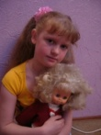
Творческий проект «Моя кукла»
Руководитель: Ларина Т.В.
Исполнитель: ученица 2 классаБ
Попова Юлия

Slide 2
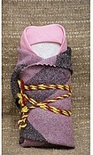
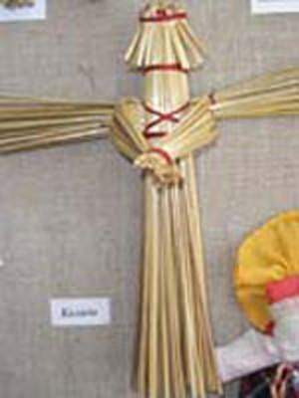
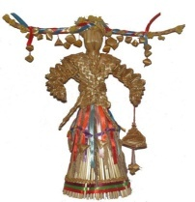
кукла оберег
Кукла из соломы

Slide 3
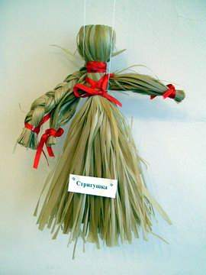
Стригушки

Slide 4
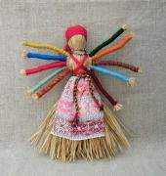
Десятиручка

Slide 5
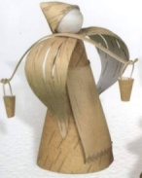
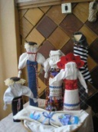
Куклы из бересты и полена

Slide 6
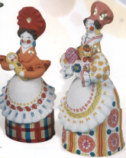
Куклы из красной глины

Slide 7
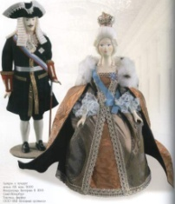
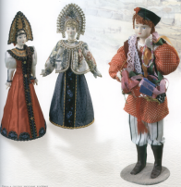
Из фарфора

Slide 8
Из папье-маше

Slide 9
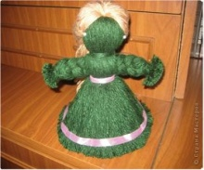
Куклы из ниток

Slide 10
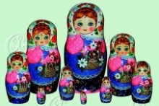
Матрешка- деревянная кукла, внутри которой находятся подобные ей куклы меньшего размера. вложенных кукол шесть или более.

Slide 11
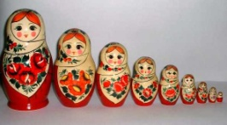
По традиции рисуется женщина в сарафане, хотя внутри может быть и мужчина. Самой маленькой фигурой, которая уже не раскладывается, является ребёнок.

Slide 12
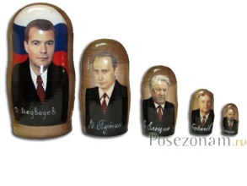
Теперь темы для росписи этих деревянных кукол могут быть очень разными: от сказочных персонажей и до политических деятелей.

Slide 13
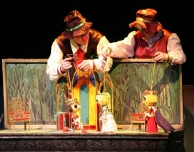
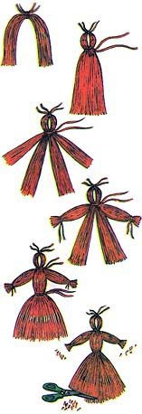
Мартинички – куклы из ниток

Slide 14
